Slide 1
Sistem Ekskresi

Slide 2
Kompetensi Inti
Menjelaskan struktur dan fungsi organ manusia dan hewan tertentu, kelainan dan/atau penyakit yang mungkin terjadi serta implikasinya pada salingtemas

Slide 3
Kompetensi dasar
Menjelaskan keterkaitan antara struktur, fungsi dan proses serta kelainan/penyakit yang dapat terjadi pada sistem ekskresi pada manusia dan hewan (misalnya ikan dan serangga).

Slide 4
Tujuan pembelajaran
1. Mendeskripsikan alat-alat ekskresi pada manusia
2. Menjelaskan sistem ekskresi pada manusia
3. Menjelaskan sistem ekskresi pada hewan vertebrata dan invertebrata

Slide 5
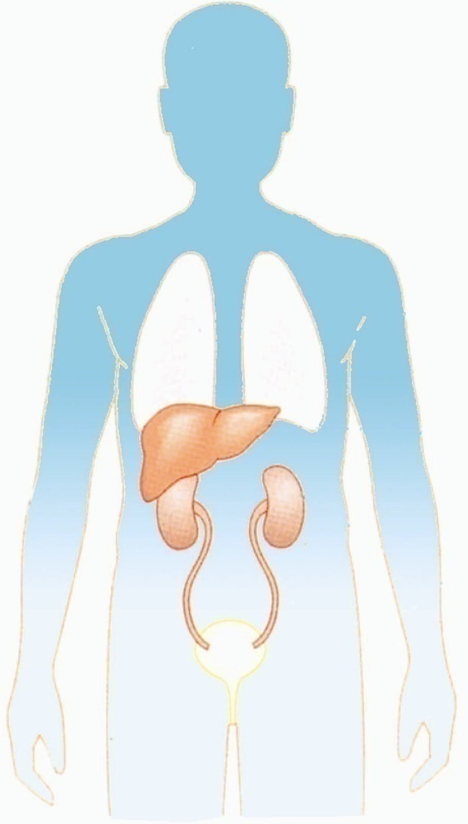
Sistem Ekskresi Manusia
Alat ekskresi
Ginjal
Paru-paru
Hati
Kulit
Kulit
Paru-paru
Hati
Ginjal

Slide 6
Fungsi Ginjal
Membuang sisa metabolisme
Menjaga keseimbangan air dalam tubuh
Mengatur kandungan elektrolit
Mengatur asam basa cairan darah
Menjaga tekanan osmosis
Menjalankan fungsi sebagai hormon

Slide 7
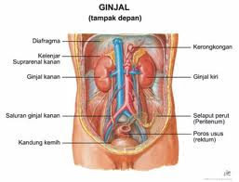
Letak Ginjal

Slide 8
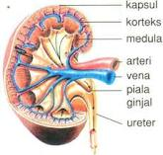
Struktur Ginjal

Slide 9
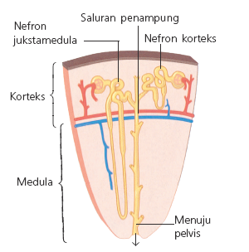
Ginjal (2)
Nefron korteks dan nefron jukstamedula.

Slide 10
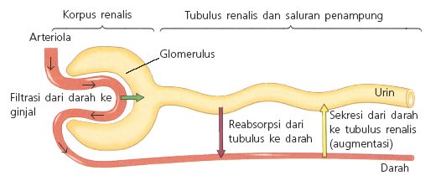
Proses pembentukan urin:
Filtrasi
Reabsorpsi
Augmentasi
Proses pembentukan urin.

Slide 11
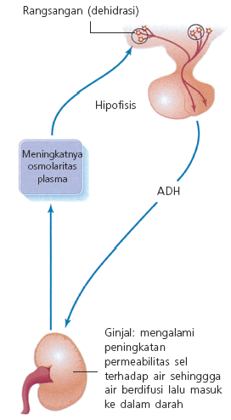
Faktor-faktor yang mempengaruhi proses pembentukan urin:
Hormon antidiuretik (ADH)
Hormon insulin
Pengaruh hormon ADH dalam proses pembentukan urin.

Slide 12
Lanjutan Faktor yang mempengaruhi ….
Jumlah air yang diminum
Usia
Gaya hidup dan aktivitas
Kondisi kesehatan
Psikologis
Cuaca

Slide 13
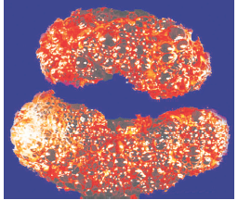
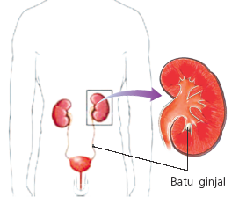
Gangguan dan kelainan ginjal:
Gagal ginjal dan uremia
Nefritis
Diabetes insipidus
Diabetes melitus
Albuminaria
Kencing batu
Keadaan ginjal penderita uremia.
Lokasi dapat ditemukannya batu ginjal.

Slide 14
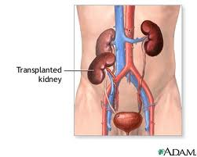

Slide 15
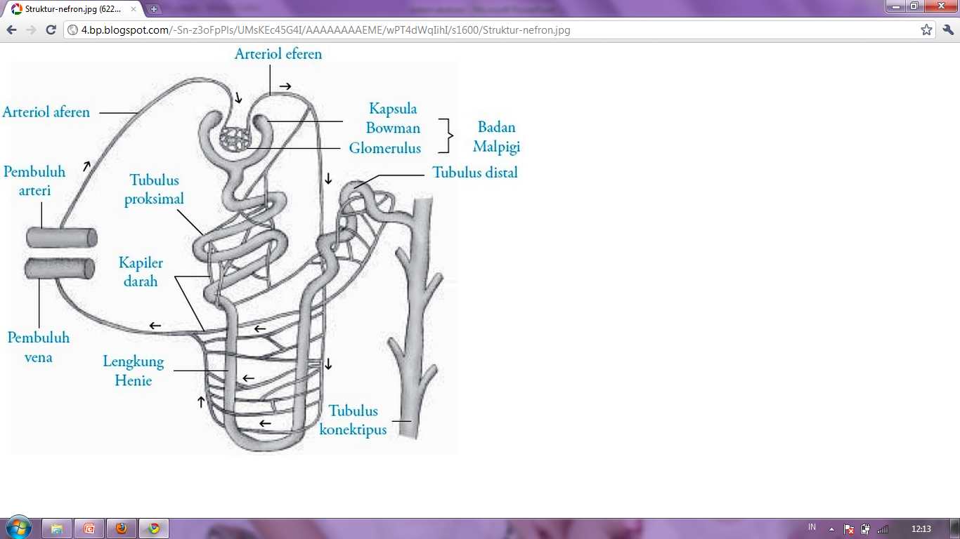

Slide 16
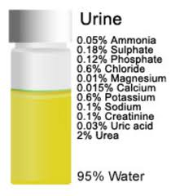

Slide 17
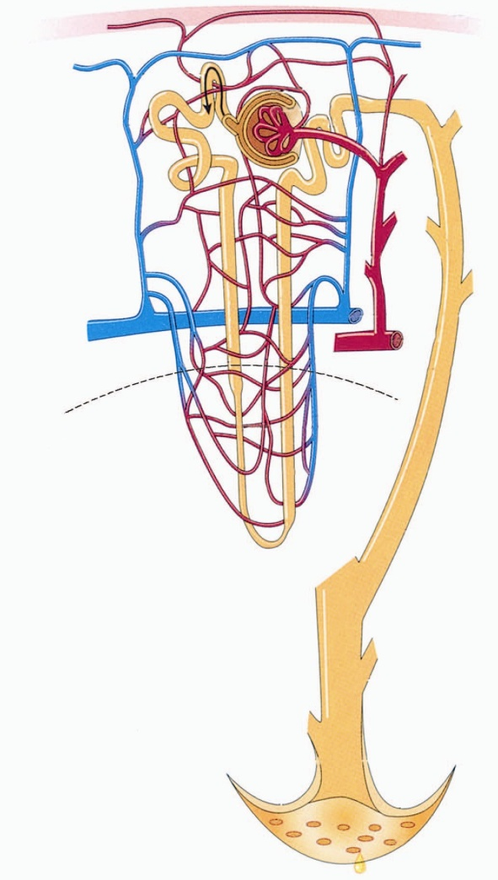
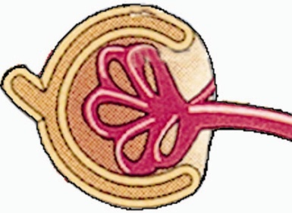
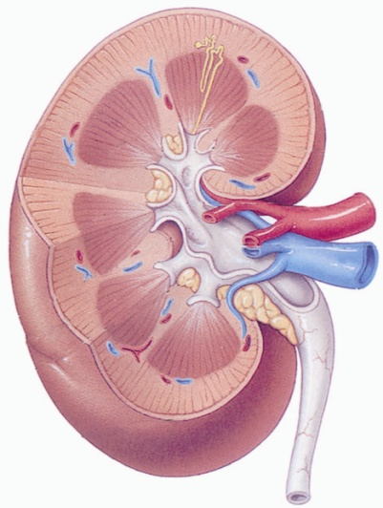
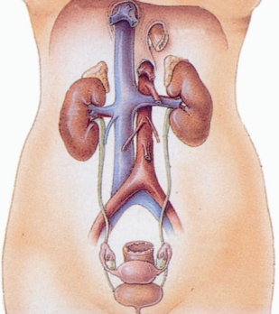
Tubulus kontortus
Kapsula Bowman
Ginjal
Nefron
Korteks
Medula
Glomerulus
Pelvis
Korteks
Tubulus distal
Piala ginjal
Medula
Saluran naik
Lengkung
Henle
Saluran penampung
Ginjal
Ureter
Kantung kemih
Struktur ginjal.

Slide 18
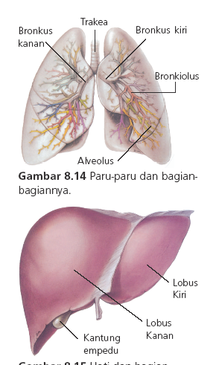
Paru-paru
Paru-paru mengeluarkan sisa metabolisme berupa karbon dioksida dan uap air.
Paru-paru dan bagian-bagiannya.

Slide 19
Hati
Fungsi ekskresi hati adalah menghasilkan empedu.
Hati dan bagian-bagiannya.

Slide 20
Empedu berasal dari penghancuran Hb eritrosit yang sudah tua
Fungsi empedu : mencerna lemak, mengaktifkan lipase, absorpsi lemak dalam usus halus, pembentukan urea,

Slide 21
Kulit
Kulit mengeluarkan zat sisa berupa keringat.
Kulit dan bagian-bagiannya.

Slide 22
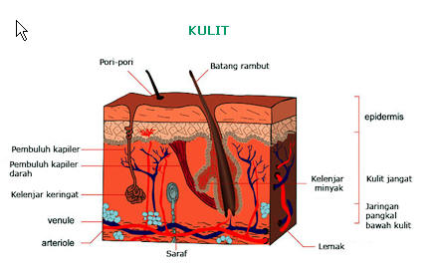
Penampang kulit manusia

Slide 23
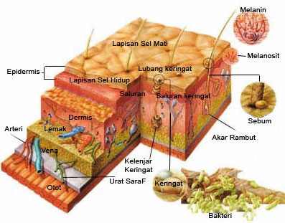
Penampang kulit manusia

Slide 24
Fungsi Kulit
Kulit sebagai pelindung dan filter tubuh
Kulit sebagai pengatur suhu tubuh
Kulit menjaga kelembaban tubuh
Kulit sebagai system syaraf yang sensitif

Slide 25
Gangguan/kelainan kulit
Xerosis
Lentigo
Kanker kulit
Eksim/dermatitis
Scables
Kusta/lepra
jerawat

Slide 26
Xerosis
Ditandai dengan kulit kemerah-merahan, bersisik, pecah-pecah, terasa gatal terutama pada malam hari, timbul gelembung-gelembung kecil yang mengandung air atau nanah, bengkak, melepuh, tampak merah, sangat gatal dan terasa panas.

Slide 27
Lentigo
Lentigo disebabkan oleh paparan sinar matahari kronis. Hal ini biasanya ditemukan pada usia lanjut.

Slide 28
Setiap lentigo yang mengembangkan bintik-bintik hitam, berdarah, gatal-gatal secara teratur menjadi meradang, dan terjadi pada kepala, leher dan punggung tangan, berbentuk tidak teratur dengan bintik-bintik gelap.

Slide 29
Eksim
Memerah kering, bersisik, dapat menimbulkan gatal ataupun tidak, dan biasanya terdapat pada kaki atau lengan, depan siku, belakang lutut, dan wajah.
Kulit menjadi lebih sensitif terhadap kain gatal, terutama wol. Pada musim dingin, eksim akan menjadi makin parah karena udara di dalam ruangan sangat kering.

Slide 30
Scabies
Scabiesis adalah penyakit kulit yang disebabkan tungau scabies/sarcoptes. Sering menyerang anjing, kucing, kelinci dan manusia.

Slide 31
Terbentuk benjolan kecil seperti jerawat, di dalamnya terdapat cairan. Bila pecah karena terus digaruk, tungau yang terdapat di dalamnya bisa menyebar ke daerah di sekitarnya.

Slide 32
Pengobatan dan pencegahan bisa dilakukan dengan mencuci tangan atau bagian yang gatal dengan sabun yang mengandung sulfur seperti JF Sulfur. Obat lain yang bisa digunakan adalah salep scabicid.

Slide 33
Jerawat
Jerawat adalah suatu keadaan di mana pori-pori kulit tersumbat sehingga menimbulkan kantung nanah yang meradang.

Slide 34
Kemungkinan penyebabnya adalah perubahan hormonal yang merangsang kelenjar minyak di kulit. Perubahan hormonal lainnya yang dapat menjadi pemicu timbulnya jerawat adalah masa menstruasi, kehamilan, pemakaian pil KB, dan stres.

Slide 35
Kusta
Kusta adalah penyakit kulit yang disebabkan oleh infeksi bakteri Mycobacterium leprae. Umumnya ditemukan di pedalaman.

Slide 36
Tanda-tanda antara lain, kulit mengalami bercak putih, merah, ada bagian tubuh tidak berkeringat, rasa kesemutan pada anggota badan atau bagian raut muka, dan mati rasa karena kerusakan syaraf tepi.

Slide 37
Gejalanya memang tidak selalu tampak. Justru sebaiknya waspada jika ada anggota keluarga yang menderita luka tak kunjung sembuh dalam jangka waktu lama. Juga bila luka ditekan dengan jari tidak terasa sakit.

Slide 38
Kelompok yang berisiko tinggi terkena kusta adalah yang tinggal di daerah endemik dengan kondisi yang buruk seperti tempat tidur yang tidak memadai, air yang tidak bersih, asupan gizi yang buruk, dan adanya penyertaan penyakit lain seperti HIV yang dapat menekan sistem imun.

Slide 39
Pria memiliki tingkat terkena kusta dua kali lebih tinggi dari wanita.

Slide 40
Sistem Ekskresi Vertebrata
Pada vertebrata, proses pengeluaran zat sisa dilakukan melalui ginjal.
Ginjal pada ikan.
Ginjal pada katak.
Ginjal pada reptil.
Ginjal pada burung.

Slide 41
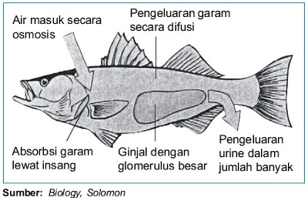
Ekskresi ikan air tawar

Slide 42
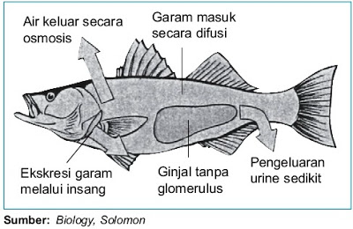
Ekskresi ikan air laut

Slide 43
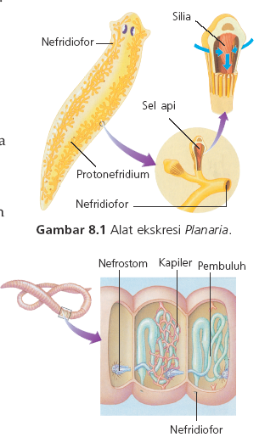
Sistem Ekskresi Invertebrata
Sistem ekskresi cacing pipih
Pada cacing pipih, proses pengeluaran zat sisa dilakukan melalui sel api dan nefridiofor.

Slide 44
Sistem Ekskresi
Sistem ekskresi cacing tanah
Pada cacing tanah, proses pengeluaran zat sisa dilakukan melalui nefrostom dan nefridiofor.

Slide 45
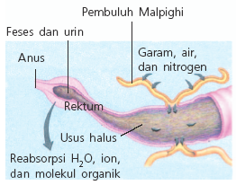
Sistem ekskresi serangga
Pada serangga, proses pengeluaran zat sisa dilakukan melalui pembuluh Malphigi.
Proses ekskresi pada serangga.

Slide 46

Terima Kasih

